Slide 1
Decreto End of Waste n.127/2024: nuove norme per il recupero di rifiuti inerti Aspetti tecnici del Decreto 28 giugno 2024 n. 127
Ing. Raffaella Evangelista

Slide 2
Allegato 1
DM 152/2022 | DM 127/2024
a) rifiuti ammissibili Per la produzione di aggregato recuperato sono utilizzabili esclusivamente i rifiuti inerti dalle attività di costruzione e di demolizione non pericolosi elencati nella tabella 1, punto 1, e i rifiuti inerti non pericolosi di origine minerale elencati nella tabella 1, punto 2. Non sono ammessi alla produzione di aggregato recuperato i rifiuti dalle attività di costruzione e di demolizione abbandonati o sotterrati. | a) rifiuti ammissibili Per la produzione di aggregato recuperato sono utilizzabili esclusivamente i rifiuti inerti dalle attività di costruzione e di demolizione non pericolosi elencati nella tabella 1, punto 1, e i rifiuti inerti non pericolosi di origine minerale elencati nella tabella 1, punto 2. Non sono ammessi alla produzione di aggregato recuperato i rifiuti interrati. Non sono altresì ammessi alla produzione di aggregato recuperato rifiuti identificati dal codice EER 170504 provenienti da siti contaminati sottoposti a procedimento di bonifica.
Tabella 1 - Rifiuti ammessi per la produzione di aggregato recuperato 1. Rifiuti inerti dalle attività di costruzione e di demolizione (Capitolo 17 dell'elenco europeo dei rifiuti) 170101 Cemento 170102 Mattoni 170103 Mattonelle e ceramiche 170107 Miscugli o scorie di cemento, mattoni, mattonelle e ceramiche, diverse da quelle di cui alla voce 170106 170302 Miscele bituminose diverse da quelle di cui alla voce 170301 170504 Terre e rocce da scavo, diverse da quelle di cui alla voce 170503 170508 Pietrisco per massicciate ferroviarie, diverso da quello di cui alla voce 170507 170904 Rifiuti misti dell'attività di costruzione e demolizione, diversi da quelli di cui alle voci 170901, 170902 e 170903 | Tabella 1 - Rifiuti ammessi per la produzione di aggregato recuperato 1. Rifiuti inerti dalle attività di costruzione e demolizione (Capitolo 17 dell’elenco europeo dei rifiuti) 170101 Cemento 170102 Mattoni 170103 Mattonelle e ceramiche 170107 Miscugli o scorie di cemento, mattoni, mattonelle e ceramiche, diverse da quelle di cui alla voce170106 170302 Miscele bituminose diverse da quelle di cui alla voce 170301 170504 Terre e rocce da scavo, diverse da quelle di cui alla voce 170503, escluse quelle provenienti da siti contaminati oggetto di bonifica 170508 Pietrisco per massicciate ferroviarie, diverso da quello di cui alla voce 170507 170904 Rifiuti misti dell'attività di costruzione e demolizione, diversi da quelli di cui alle voci 170901,170902 e 170903

Slide 3
Con istanza di interpello del novembre 2022, formulata ai sensi dell’articolo 3-septies del D.lgs. n. 152 del 2006, la Città Metropolitana di Milano ha formulato alcuni quesiti sull’applicazione del regolamento 152/2022. In particolare viene richiesto di confermare che il decreto si intende non applicabile ai rifiuti costituiti da EER 170504 “terre e rocce diverse da quelle di cui alla voce 170503” qualora provenienti da siti contaminati sottoposti a procedimento di bonifica.
Le considerazioni del MASE, elaborate anche sulla base di parere rilasciato da ISPRA, sono riassumibili come segue:
«… L’ambito di applicazione del decreto, individuato al comma 1 dell’articolo 1, è circoscritto esclusivamente ai rifiuti inerti derivanti dalle attività di costruzione e di demolizione non pericolosi, identificati al capitolo 17 dell'Elenco Europeo dei Rifiuti di cui alla decisione della Commissione 2000/532/Ce e indicati al punto 1 della tabella 1 dell’Allegato 1, nonché ai rifiuti inerti non pericolosi di origine minerale elencati al punto 2 della tabella 1 dell’Allegato 1. …..Pertanto, i rifiuti identificati con codice EER 170504 “terre e rocce, diverse da quelle di cui alla voce 170503”, sebbene inclusi nell’elenco di cui al punto 1 della tabella 1 dell’Allegato1 del DM 152/2022, qualora siano provenienti da siti contaminati sottoposti a procedimento di bonifica non rientrano nel campo di applicazione del decreto in quanto originati da attività connesse e funzionali alla procedura di bonifica di un sito contaminato e non da attività di costruzione e demolizione…»

Slide 4
Allegato 1
DM 152/2022 | DM 127/2024
a) rifiuti ammissibili Per la produzione di aggregato recuperato sono utilizzabili esclusivamente i rifiuti inerti dalle attività di costruzione e di demolizione non pericolosi elencati nella tabella 1, punto 1, e i rifiuti inerti non pericolosi di origine minerale elencati nella tabella 1, punto 2. Non sono ammessi alla produzione di aggregato recuperato i rifiuti dalle attività di costruzione e di demolizione abbandonati o sotterrati. | a) rifiuti ammissibili Per la produzione di aggregato recuperato sono utilizzabili esclusivamente i rifiuti inerti dalle attività di costruzione e di demolizione non pericolosi elencati nella tabella 1, punto 1, e i rifiuti inerti non pericolosi di origine minerale elencati nella tabella 1, punto 2. Non sono ammessi alla produzione di aggregato recuperato i rifiuti interrati. Non sono altresì ammessi alla produzione di aggregato recuperato rifiuti identificati dal codice EER 170504 provenienti da siti contaminati sottoposti a procedimento di bonifica.
[…] | […]
2. Altri rifiuti inerti di origine minerale (non appartenenti al Capitolo 17 dell’elenco europeo dei rifiuti) 010408 Scarti di ghiaia e pietrisco, diversi da quelli di cui alla voce 010407 010409 Scarti di sabbia e argilla 010410 Polveri e residui affini, diversi da quelli di cui alla voce 010407 010413 Rifiuti prodotti dal taglio e dalla segagione della pietra, diversi da quelli di cui alla voce 010407 101201 Residui di miscela di preparazione non sottoposti a trattamento termico 101206 Stampi di scarto costituiti esclusivamente da sfridi e scarti di prodotti ceramici crudi smaltati e cotti oda sfridi di laterizio cotto e argilla espansa eventualmente ricoperti con smalto crudo in concentrazione < 10% in peso 101208 Scarti di ceramica, mattoni, mattonelle e materiali da costruzione (sottoposti a trattamento termico) 101311 Rifiuti della produzione di materiali compositi a base di cemento, diversi da quelli di cui alle voci101309 e 101310 120117 Residui di materiale di sabbiatura, diversi da quelli di cui alla voce 120116 costituiti esclusivamente da sabbie abrasive di scarto 191209 Minerali (ad esempio, sabbia, rocce) | 2. Altri rifiuti inerti di origine minerale (non appartenenti al Capitolo 17 dell’elenco europeo dei rifiuti) 010408 Scarti di ghiaia e pietrisco, diversi da quelli di cui alla voce 010407 010409 Scarti di sabbia e argilla 010410 Polveri e residui affini, diversi da quelli di cui alla voce 010407 010413 Rifiuti prodotti dal taglio e dalla segagione della pietra, diversi da quelli di cui alla voce 010407 101201 Residui di miscela di preparazione non sottoposti a trattamento termico 101206 Stampi di scarto costituiti esclusivamente da sfridi e scarti di prodotti ceramici crudi smaltati e cotti oda sfridi di laterizio cotto e argilla espansa eventualmente ricoperti con smalto crudo in concentrazione < 10% in peso 101208 Scarti di ceramica, mattoni, mattonelle e materiali da costruzione (sottoposti a trattamento termico) 101311 Rifiuti della produzione di materiali compositi a base di cemento, diversi da quelli di cui alle voci 101309 e 101310 120117 Residui di materiale di sabbiatura, diversi da quelli di cui alla voce 120116 costituiti esclusivamente da sabbie abrasive di scarto 191209 Minerali (ad esempio, sabbia, rocce inerti) 200301 Rifiuti urbani non differenziati, limitatamente alla frazione inerte dei rifiuti abbandonati provenienti da attività di costruzione e demolizione.

Slide 5
Qualora non ricadendo nell’ambito di applicazione del regolamento 127/2024, si intenda procedere con la cosiddetta autorizzazione caso per caso occorre far riferimento a quanto indicato nelle Linee Guida SNPA 41/2022. Queste ultime, indicano dettagliatamente quanto deve essere riportato nelle autorizzazioni caso per caso: l’individuazione dei rifiuti ammissibili all'operazione di recupero, i processi e le tecniche di trattamento consentiti, i criteri di qualità per i materiali di cui è cessata la qualifica di rifiuto ottenuti dall'operazione di recupero, i requisiti affinché i sistemi di gestione dimostrino il rispetto dei criteri relativi alla cessazione della qualifica di rifiuto e, infine, un requisito relativo alla dichiarazione di conformità.
Inoltre, i provvedimenti autorizzativi devono individuare le operazioni di recupero/riciclaggio compatibili con le caratteristiche dei rifiuti in entrata che garantiscano i requisiti di qualità dei materiali in uscita, nonché la conformità alle norme tecniche di riferimento e gli standard tecnico prestazionali dei materiali. Devono, inoltre, dettagliare gli usi ammessi per la sostanza o l’oggetto che cessa la qualifica di rifiuto, indicando le eventuali tipologie di processi produttivi in cui l’end of waste viene utilizzato, nonché i parametri da analizzare per la verifica delle condizioni per la cessazione della qualifica di rifiuti e la relativa frequenza di analisi.

Slide 6
Allegato 1
DM 152/2022 | DM 127/2024
Allegato 1 b) Verifiche sui rifiuti in ingresso I rifiuti ammessi alla produzione di aggregato recuperato devono essere sottoposti ad esame della documentazione a corredo dei rifiuti in ingresso, a controllo visivo e, qualora se ne ravveda la necessità, a controlli supplementari. A tal fine, il produttore dell'aggregato recuperato deve dotarsi di un sistema per il controllo di accettazione dei rifiuti atto a verificare che gli stessi corrispondano alle caratteristiche previste dal presente regolamento. Per le imprese registrate ai sensi del regolamento (CE) n. 1221/2009 del Parlamento europeo e del Consiglio, del 25 novembre 2009, e per le imprese in possesso della certificazione ambientale UNI EN ISO 14001 rilasciata da organizzazione accreditata ai sensi della normativa vigente, il suddetto sistema è integrato nel sistema di gestione ambientale. Il sistema deve garantire almeno il rispetto dei seguenti obblighi e presuppone la predisposizione di una procedura per la gestione, la tracciabilità e la rendicontazione delle non conformità riscontrate: esame della documentazione a corredo del carico dei rifiuti in ingresso da parte di personale con appropriato livello di formazione e addestramento; controllo visivo del carico di rifiuti in ingresso; accettazione di tali rifiuti solo ove l'esame della documentazione a corredo e il controllo visivo abbiano esito positivo sotto il controllo di personale con formazione e aggiornamento almeno biennale che provvede alla selezione dei rifiuti, rimuove e mantiene separato qualsiasi materiale estraneo; pesatura e registrazione dei dati relativi al carico dei rifiuti in ingresso; stoccaggio separato dei rifiuti non conformi ai criteri di cui al presente regolamento in area dedicata; messa in riserva dei rifiuti conformi, di cui alla tabella l del presente Allegato, nell'area dedicata esclusivamente ad essi, la quale è strutturata in modo da impedire la miscelazione anche accidentale con altre tipologie di rifiuti non ammessi; movimentazione dei rifiuti avviati alla produzione di aggregato recuperato realizzata da parte di personale con formazione e aggiornamento almeno biennale in modo da impedire la contaminazione degli stessi con altri rifiuti o materiale estraneo; svolgimento di controlli supplementari, anche analitici, a campione ovvero ogniqualvolta l'analisi della documentazione o il controllo visivo indichi tale necessità. | b) Verifiche sui rifiuti in ingresso Le verifiche sui rifiuti ammessi alla produzione di aggregato recuperato includono: i) esame della documentazione a corredo dei rifiuti in ingresso, ii) controllo visivo, iii) eventuali controlli supplementari. A tal fine, il produttore dell'aggregato recuperato deve dotarsi di una procedura di accettazione dei rifiuti idonea a verificare che gli stessi corrispondano alle caratteristiche previste dal presente regolamento. Per le imprese registrate ai sensi del regolamento (Ce) n. 1221/2009 del Parlamento europeo e del Consiglio, del 25 novembre 2009, e per le imprese in possesso della certificazione ambientale Uni En Iso 14001 rilasciata da organizzazione accreditata ai sensi della normativa vigente, il suddetto sistema è integrato nel sistema di gestione ambientale. Il sistema presuppone la predisposizione di una procedura per la gestione, la tracciabilità e la rendicontazione delle non conformità riscontrate e garantisce almeno il rispetto dei seguenti obblighi: esame della documentazione a corredo del carico dei rifiuti in ingresso da parte di personale con appropriato livello di formazione e addestramento; controllo visivo del carico di rifiuti in ingresso; accettazione di tali rifiuti solo ove l'esame della documentazione a corredo e il controllo visivo abbiano esito positivo sotto il controllo di personale con formazione e aggiornamento periodico che provvede alla selezione dei rifiuti, rimuove e mantiene separato qualsiasi materiale estraneo; pesatura e registrazione dei dati relativi al carico dei rifiuti in ingresso; stoccaggio separato dei rifiuti non conformi ai criteri di cui al presente regolamento in area dedicata; messa in riserva dei rifiuti conformi, di cui alla Tabella l del presente allegato, nell'area dedicata esclusivamente ad essi, la quale è strutturata in modo da impedire la miscelazione anche accidentale con altre tipologie di rifiuti non ammessi; movimentazione dei rifiuti avviati alla produzione di aggregato recuperato realizzata da parte di personale conformazione e aggiornamento periodico in modo da impedire la contaminazione degli stessi con altri rifiuti o materiale estraneo; svolgimento di eventuali controlli supplementari, anche analitici, a campione ovvero ogniqualvolta l'analisi della documentazione o il controllo visivo indichi tale necessità.

Slide 7
Allegato 1
DM 152/2022 | DM 127/2024
c) Processo di lavorazione minimo e deposito presso il produttore Il processo di trattamento e di recupero dei rifiuti inerti dalle attività di costruzione e demolizione e degli altri rifiuti inerti di origine minerale, come definiti dalle lettere a) e b) dell'articolo 2, finalizzato alla produzione dell'aggregato recuperato, avviene mediante fasi meccaniche e tecnologicamente interconnesse, quali, a mero titolo esemplificativo: la macinazione, la vagliatura, la selezione granulometrica, la separazione della frazione metallica e delle frazioni indesiderate. Il processo di recupero, a seconda del tipo di materiale, si realizza tramite il compimento di tutte o alcune delle suddette fasi, ovvero di altri processi di tipo meccanico che consentano il rispetto dei criteri previsti dal presente regolamento. Durante la fase di verifica di conformità dell'aggregato recuperato, il deposito e la movimentazione presso il produttore sono organizzati in modo tale che i singoli lotti di produzione non siano miscelati. In attesa del trasporto al sito di utilizzo, l'aggregato recuperato è depositato e movimentato nell'impianto in cui è stato prodotto e nelle aree di deposito adibite allo scopo. Sono fatte salve tutte le disposizioni vigenti in materia di sicurezza e prevenzione nei luoghi di lavoro e le disposizioni autorizzative specifiche. | c) Processo di lavorazione minimo e deposito presso il produttore Il processo di trattamento e di recupero dei rifiuti inerti dalle attività di costruzione e demolizione e degli altri rifiuti inerti di origine minerale, come definiti dalle lettere a) e b) dell’articolo 2, finalizzato alla produzione dell’aggregato recuperato, avviene mediante fasi meccaniche e, quali, a mero titolo esemplificativo: • la frantumazione, • la vagliatura/ selezione granulometrica, • la separazione della frazione metallica e delle frazioni indesiderate. Il processo di recupero, a seconda del tipo di materiale, può consistere semplicemente nel controllare i rifiuti per verificare se soddisfano i criteri definiti nelle successive tabelle 2 e 3. Il recupero si considera comunque effettuato ogni qualvolta, tramite il compimento di tutte o alcune delle suddette fasi, ovvero di altri processi di tipo meccanico, si consegua il rispetto dei criteri previsti dal presente regolamento. Durante la fase di verifica di conformità dell'aggregato recuperato, il deposito e la movimentazione presso il produttore sono organizzati in modo tale che i singoli lotti di produzione non siano miscelati. Per l’intero periodo di giacenza del materiale recuperato presso l’impianto di trattamento all’interno del quale è stato prodotto, l’aggregato recuperato è depositato e movimentato all’interno dello stesso e nelle aree di deposito adibite allo scopo. Sono fatte salve tutte le disposizioni vigenti in materia di sicurezza e prevenzione nei luoghi di lavoro e le disposizioni autorizzative specifiche.

Slide 8
Allegato 1
DM 152/2022 | DM 127/2024
d) Requisiti di qualità dell'aggregato recuperato d.1) Controlli sull'aggregato recuperato Per ogni lotto di aggregato recuperato prodotto è garantito il rispetto dei parametri di cui alla tabella 2. Tabella 2 — Parametri da ricercare e valori limite […] | d) Requisiti di qualità dell'aggregato recuperato d.1) Controlli sull'aggregato recuperato Per ogni lotto di aggregato recuperato prodotto è garantito il rispetto di parametri di cui alla Tabella 2 a seconda degli utilizzi cui sono destinati i lotti di aggregato recuperato prodotto previsti dall’Allegato 2 (articolo 4). I valori limite di concentrazione indicati nella terza colonna della Tabella 2 si applicano ai lotti di aggregato recuperato destinati all’utilizzo di cui alla lettera a) dell’Allegato 2 del presente decreto. I valori limite di concentrazione indicati nella quarta colonna della Tabella 2 si applicano ai lotti di aggregato recuperato destinati agli utilizzi di cui alle lettere b), c), d), e), f) e g) dell’Allegato 2 del presente decreto. Ai lotti di aggregato recuperato destinati agli utilizzi di cui alle lettere h) ed i) si applica esclusivamente il valore limite di concentrazione per l’amianto (100 mg/kg, espressi come sostanza secca) indicato nella quinta colonna della Tabella 2. Tabella 2 - Parametri da ricercare e valori limite […]

Slide 9
L'aggregato recuperato è utilizzato per:
realizzazione di recuperi ambientali, riempimenti e colmate;
realizzazione del corpo dei rilevati di opere in terra dell'ingegneria civile;
realizzazione di miscele bituminose e sottofondi stradali, ferroviari, aeroportuali e di piazzali civili ed industriali;
realizzazione di strati di fondazione delle infrastrutture di trasporto e di piazzali civili ed industriali;
realizzazione di strati accessori aventi, a titolo esemplificativo, funzione anticapillare, antigelo, drenante;
confezionamento di miscele legate con leganti idraulici (quali, a titolo esemplificativo, misti cementati, miscele betonabili);
confezionamento di calcestruzzi;
produzione di clinker per cemento;
produzione di cemento.

Slide 10
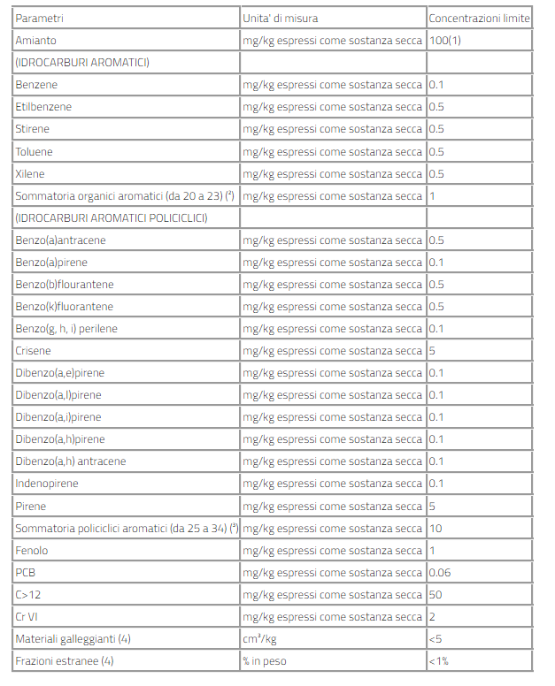
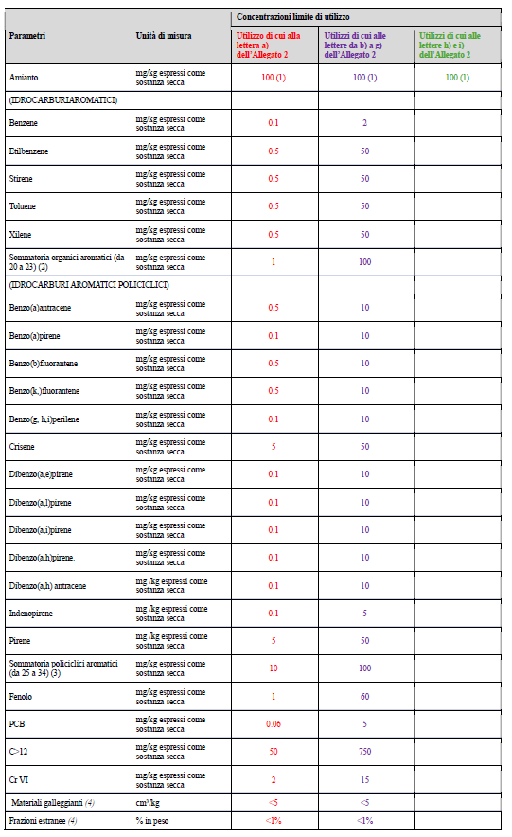
Allegato 1
DM 152/2022 | DM 127/2024
Tabella 2 — Parametri da ricercare e valori limite | Tabella 2 - Parametri da ricercare e valori limite

Slide 11
Allegato 1
DM 127/2024- Tabella 2 - Parametri da ricercare e valori limite
Parametri | Unità di misura | Concentrazioni limite di utilizzo
 |  | Utilizzo di cui alla lettera a) dell’Allegato 2 | Utilizzi di cui alle lettere da b) a g) dell’Allegato 2 | Utilizzi di cui alle lettere h) e i) dell’Allegato 2
Amianto | mg/kg espressi come sostanza secca | 100 (1) | 100 (1) | 100 (1)
(IDROCARBURIAROMATICI)
Benzene | mg/kg espressi come sostanza secca | 0.1 | 2
Etilbenzene | mg/kg espressi come sostanza secca | 0.5 | 50
Stirene | mg/kg espressi come sostanza secca | 0.5 | 50
Toluene | mg/kg espressi come sostanza secca | 0.5 | 50
Xilene | mg/kg espressi come sostanza secca | 0.5 | 50
Sommatoria organici aromatici (da 20 a 23) (2) | mg/kg espressi come sostanza secca | 1 | 100
(IDROCARBURI AROMATICI POLICICLICI)
Benzo(a)antracene | mg/kg espressi come sostanza secca | 0.5 | 10
Benzo(a)pirene | mg/kg espressi come sostanza secca | 0.1 | 10
Benzo(b)fluorantene | mg/kg espressi come sostanza secca | 0.5 | 10
Benzo(k,)fluorantene | mg/kg espressi come sostanza secca | 0.5 | 10
Benzo(g, h,i)perilene | mg/kg espressi come sostanza secca | 0.1 | 10
Crisene | mg/kg espressi come sostanza secca | 5 | 50
Parametri | Unità di misura | Concentrazioni limite di utilizzo
 |  | Utilizzo di cui alla lettera a) dell’Allegato 2 | Utilizzi di cui alle lettere da b) a g) dell’Allegato 2 | Utilizzi di cui alle lettere h) e i) dell’Allegato 2
Dibenzo(a,e)pirene | mg/kg espressi come sostanza secca | 0.1 | 10
Dibenzo(a,l)pirene | mg/kg espressi come sostanza secca | 0.1 | 10
Dibenzo(a,i)pirene | mg/kg espressi come sostanza secca | 0.1 | 10
Dibenzo(a,h)pirene. | mg/kg espressi come sostanza secca | 0.1 | 10
Dibenzo(a,h) antracene | mg /kg espressi come sostanza secca | 0.1 | 10
Indenopirene | mg /kg espressi come sostanza secca | 0.1 | 5
Pirene | mg /kg espressi come sostanza secca | 5 | 50
Sommatoria policiclici aromatici (da 25 a 34) (3) | mg/kg espressi come sostanza secca | 10 | 100
Fenolo | mg/kg espressi come sostanza secca | 1 | 60
PCB | mg/kg espressi come sostanza secca | 0.06 | 5
C>12 | mg/kg espressi come sostanza secca | 50 | 750
Cr VI | mg/kg espressi come sostanza secca | 2 | 15
Materiali galleggianti (4) | cm3/kg | <5 | <5
Frazioni estranee (4) | % in peso | <1% | <1%

Slide 12
Allegato 1
DM 152/2022 | DM 127/2024
d.2) Test di cessione sull’aggregato recuperato Ogni lotto di aggregato recuperato prodotto, ad esclusione di quelli destinati al confezionamento di calcestruzzi di cui alla Norma UNI EN 12620 con classe di resistenza Rck/leq ≥ 15 MPa, deve essere sottoposto all'esecuzione del test di cessione per valutare il rispetto delle concentrazioni limite dei parametri individuati in tabella 3. Per la determinazione del test di cessione si applica l'appendice A alla norma UNI 10802 e la metodica prevista dalla norma UNI EN 12457-2. Solo nei casi in cui il campione da analizzare presenti una granulometria molto fine, si deve utilizzare, senza procedere alla fase di sedimentazione naturale, una ultracentrifuga (20000 G) per almeno 10 minuti. Solo dopo tale fase si può procedere alla successiva fase di filtrazione secondo quanto riportato al punto 5.2.2 della norma UNI EN 12457-2. Tabella 3 — Analiti da ricercare e valori limite […] | d.2) Test di cessione sull’aggregato recuperato Ogni lotto di aggregato recuperato prodotto deve essere sottoposto all’esecuzione del test di cessione per valutare il rispetto delle concentrazioni limite dei parametri individuati in Tabella 3. Sono esclusi dal test di cessione i lotti di aggregato recuperato prodotto destinati al confezionamento di calcestruzzi di cui alle NTC 2018 con classe di resistenza maggiore o uguale di C 12/15. Sono altresì esclusi i lotti di aggregato recuperati prodotti destinati alla produzione di clinker per cemento e di quelli destinati alla produzione di cemento. Per la determinazione del test di cessione si applica l'appendice A alla norma UNI 10802 e la metodica prevista dalla norma UNI EN 12457-2. Solo nei casi in cui il campione da analizzare presenti una granulometria molto fine, si deve utilizzare, senza procedere alla fase di sedimentazione naturale, una ultracentrifuga (20000 G) per almeno 10 minuti. Solo dopo tale fase si può procedere alla successiva fase di filtrazione secondo quanto riportato al punto 5.2.2 della norma UNI EN 12457-2. Tabella 3 - Analiti da ricercare e valori limite […]

Slide 13
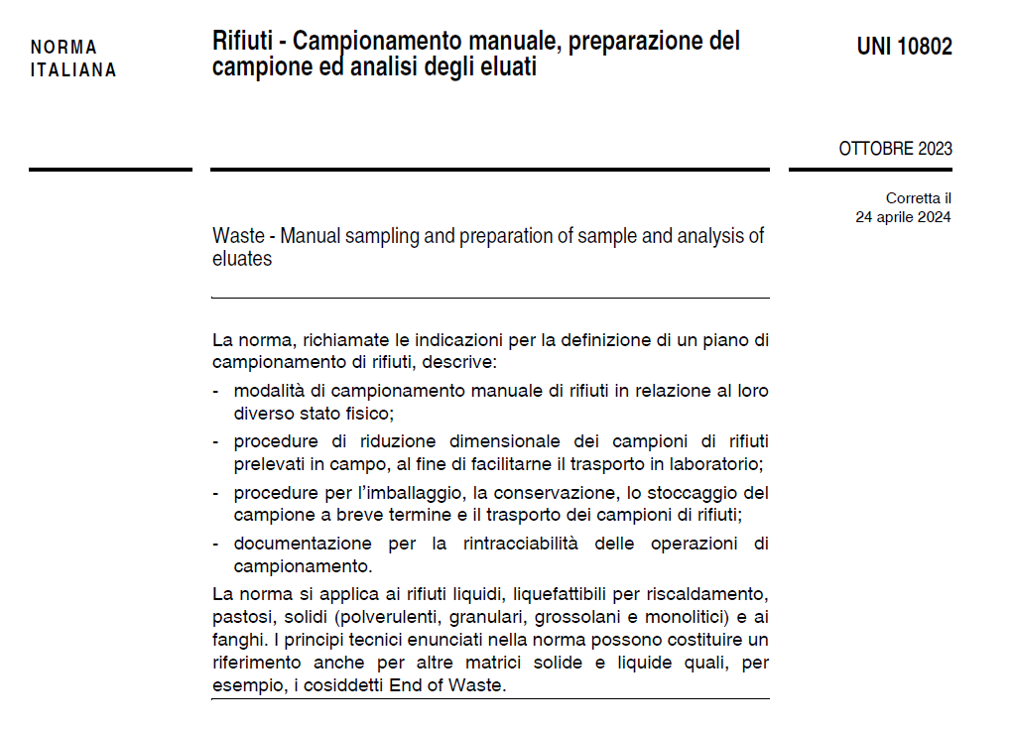

Slide 14
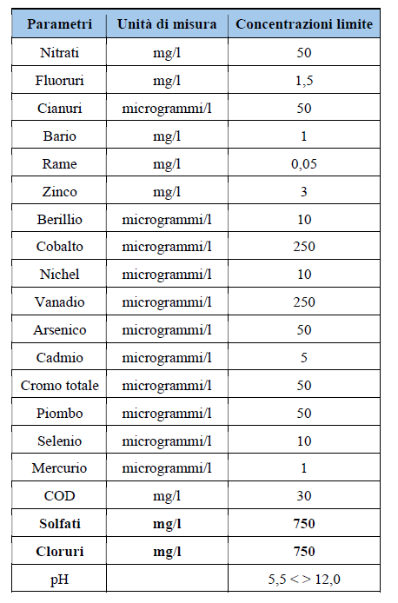
Allegato 1
DM 152/2022 | DM 127/2024

Slide 15
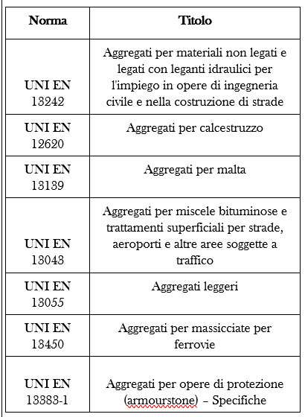
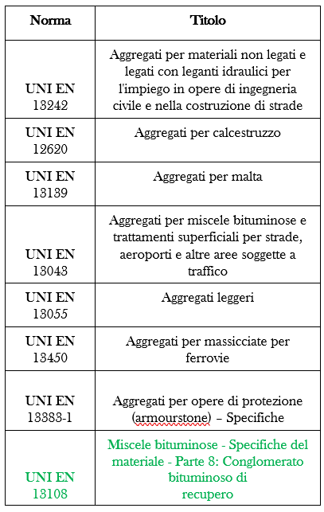
11. Necessità di ampliare le norme tecniche per certificazione CE
Allegato 1
DM 152/22 | DM 127/2024
e) Norme tecniche di riferimento per la certificazione Ce dell'aggregato recuperato In tabella 4 sono riportate le norme tecniche di riferimento per l’attribuzione della marcatura Ce all'aggregato recuperato. | e) Norme tecniche di riferimento per la certificazione Ce dell'aggregato recuperato In tabella 4 sono riportate le norme tecniche di riferimento per l’attribuzione della marcatura Ce all'aggregato recuperato.
Tabella 4 — Norme tecniche per certificazione Ce | Tabella 4 — Norme tecniche per certificazione Ce
Avv. Daniele Carissimi
- info@danielecarissimi.it -

Slide 16
Allegato 2
DM 152/2022 | DM 127/2024
L'aggregato recuperato è utilizzato, secondo le norme tecniche di utilizzo di cui alla tabella 5, per: a) la realizzazione del corpo dei rilevati di opere in terra dell'ingegneria civile; b) la realizzazione di sottofondi stradali, ferroviari, aeroportuali e di piazzali civili ed industriali; c) la realizzazione di strati di fondazione delle infrastrutture di trasporto e di piazzali civili ed industriali; d) la realizzazione di recuperi ambientali, riempimenti e colmate; e) la realizzazione di strati accessori aventi, a titolo esemplificativo, funzione anticapillare, antigelo, drenante; f) il confezionamento di calcestruzzi e miscele legate con leganti idraulici (quali, a titolo esemplificativo, misti cementati, miscele betonabili). Tabella 5 — Norme tecniche per l'utilizzo dell'aggregato recuperato […] | L'aggregato recuperato è utilizzato per: realizzazione di recuperi ambientali, riempimenti e colmate; realizzazione del corpo dei rilevati di opere in terra dell'ingegneria civile; realizzazione di miscele bituminose e sottofondi stradali, ferroviari, aeroportuali e di piazzali civili ed industriali; realizzazione di strati di fondazione delle infrastrutture di trasporto e di piazzali civili ed industriali; realizzazione di strati accessori aventi, a titolo esemplificativo, funzione anticapillare, antigelo, drenante; confezionamento di miscele legate con leganti idraulici (quali, a titolo esemplificativo, misti cementati, miscele betonabili); confezionamento di calcestruzzi; produzione di clinker per cemento; produzione di cemento. In Tabella 5 si riporta un elenco delle norme tecniche per l'utilizzo dell'aggregato recuperato. Ove tali norme tecniche siano sottoposte a modifica, revisione o sostituzione, sarà necessario rispettare le norme tecniche così come modificate o revisionate, ovvero quelle introdotte in sostituzione di quelle elencate. Tabella 5 — Elenco non esaustivo delle norme tecniche per l'utilizzo dell'aggregato recuperato […]

Slide 17
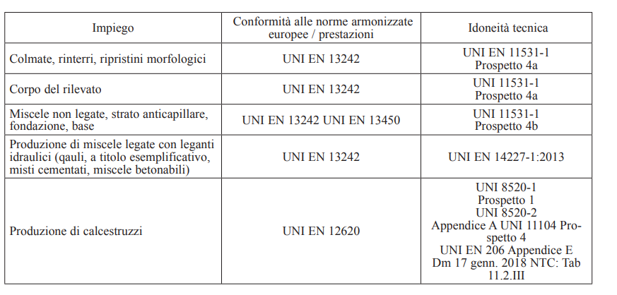
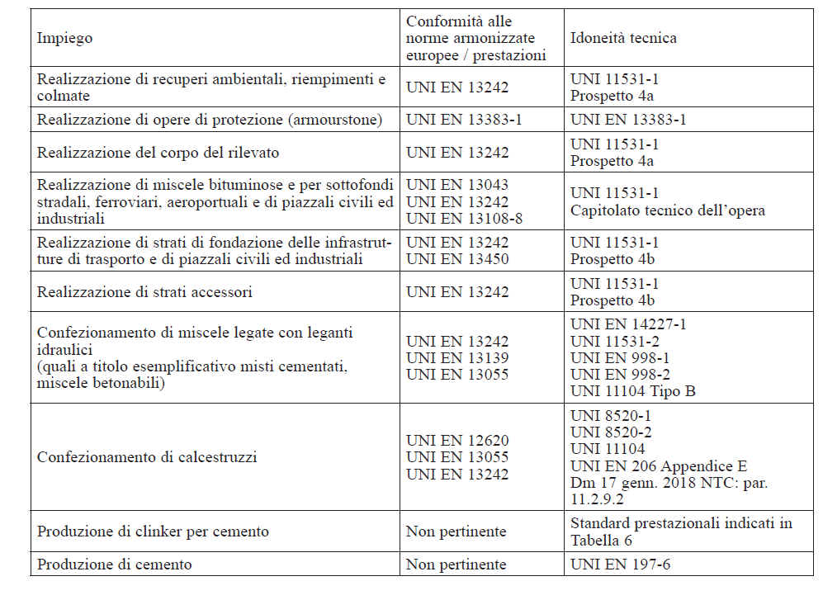
Allegato 2
DM 152/2022 | DM 127/2024
Tabella 5 — Norme tecniche per l'utilizzo dell'aggregato recuperato | Tabella 5 — Elenco non esaustivo delle norme tecniche per l'utilizzo dell'aggregato recuperato

Slide 18
Allegato 2
DM 152/2022 | DM 127/2024
Per tutti gli utilizzi, ad esclusione di quelli di cui alla lettera d) , è si applica la Marcatura CE come disposto dal regolamento (UE) n. 305/2011 del Parlamento europeo e del Consiglio del 9 marzo 2011. Gli utilizzi al suolo non devono costituire potenziale fonte di contaminazione per suolo, sottosuolo e acque sotterranee. Per gli utilizzi di cui alla lettera f) debbono essere rispettati i limiti di cui alla voce 47 dell’allegato XVII del regolamento (CE) n. 1907/2006, del Parlamento europeo e del Consiglio, del 18 dicembre 2006, relativi alla presenza di cromo VI nel cemento e nelle miscele contenenti cemento. | Tabella 6: parametri prestazionali dell’aggregato recuperato per la produzione di Clinker Per tutti gli utilizzi si applica la Marcatura CE come disposto dal Regolamento (UE) n. 305/2011 del Parlamento europeo e del Consiglio del 9 marzo 2011, ad esclusione di quelli derogati dal medesimo regolamento. Per gli utilizzi di cui alla lettera f) e lettera g) debbono essere rispettati i limiti di cui alla voce 47 dell'allegato XVII del regolamento (CE) n. 1907/2006, del Parlamento europeo e del Consiglio, del 18 dicembre 2006, relativi alla presenza di cromo VI nel cemento e nelle miscele contenenti cemento.
Parametri | Unità di misura | Valori limite
Sostanze organiche (TOC) | % espresso come sostanza secca | 2
Mercurio | mg/kg espressi come sostanza secca | 1
Sommatoria Tallio+Cadmio | mg/kg espressi come sostanza secca | 5
Cloruri come Cl | % espresso come sostanza secca | 0,5
Solfati come SO₃ | % espresso come sostanza secca | 2
Magnesio come MgO | % espresso come sostanza secca | 15

Slide 19
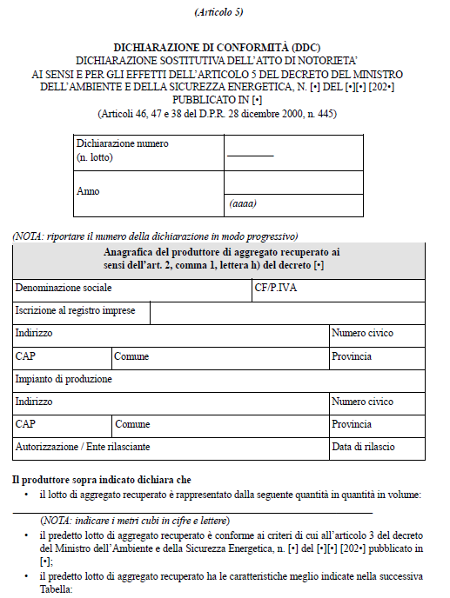
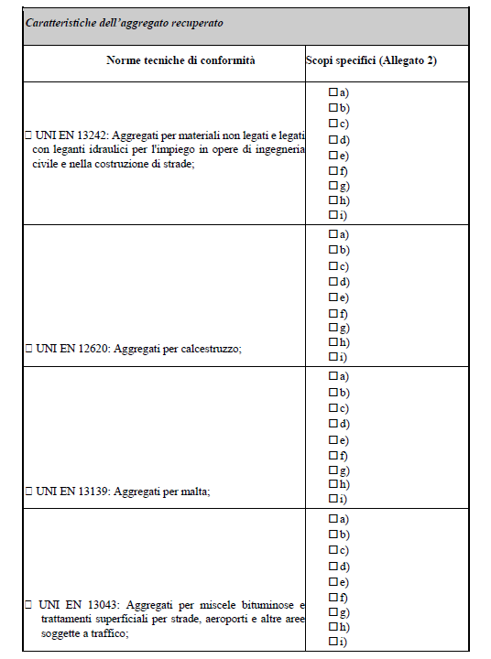
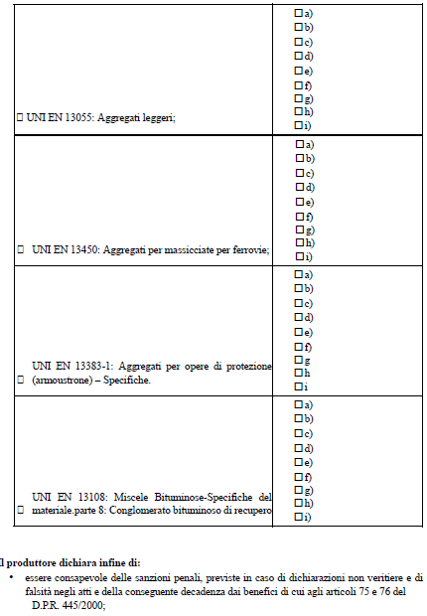
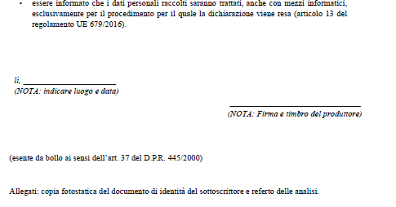
Allegato 3
DM 152/2022 | DM 127/2024
Allegato 3 - Modello per la predisposizione della dichiarazione di conformità di cui all’articolo 5 attestante il rispetto dei criteri per la cessazione della qualifica di rifiuto.
La struttura del modello è la medesima di quella predisposta dal testo normativo previgente. Le innovazioni introdotte sono limitate a quelle necessarie a renderlo coerente con in nuovi utilizzi dell’aggregato recuperato.

Slide 20
Grazie

